Slide 1
Mon travail
Bouattit Nikola

Slide 2
Sommaire
Mon/mes role(s) Belbin
Travail effectuer
User story
Extrait de mon journal de travail
Bilan

Slide 3
Mon/mes rôle(s) Belbin
Diplomate
Coordinateur

Slide 4
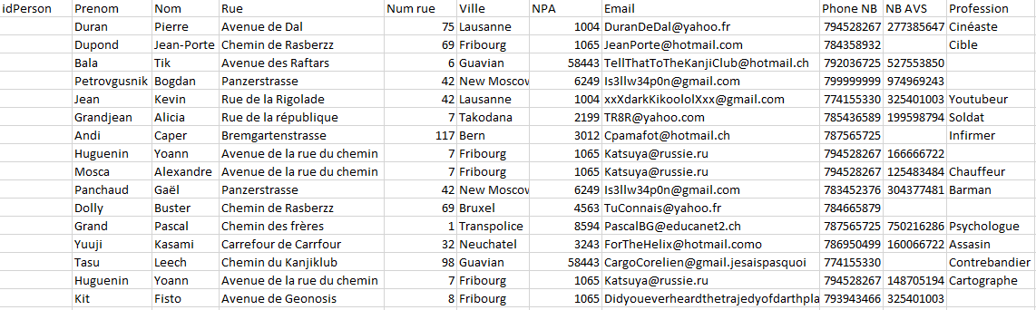
Travail effectuer

Slide 5
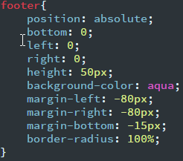
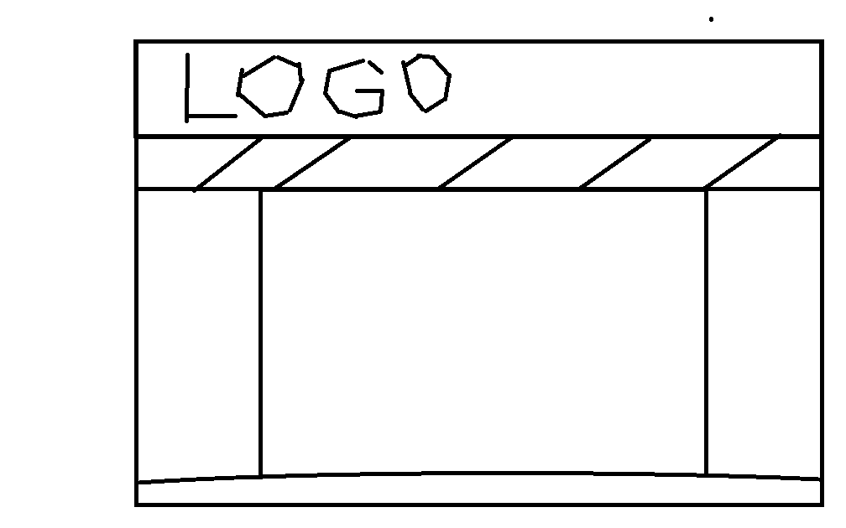
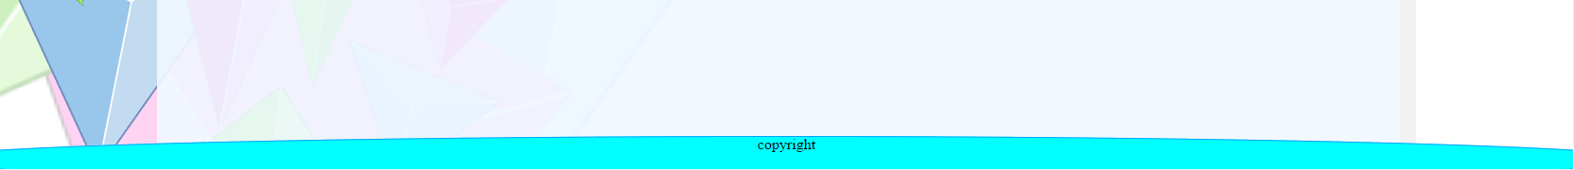
Travail effectuer

Slide 6
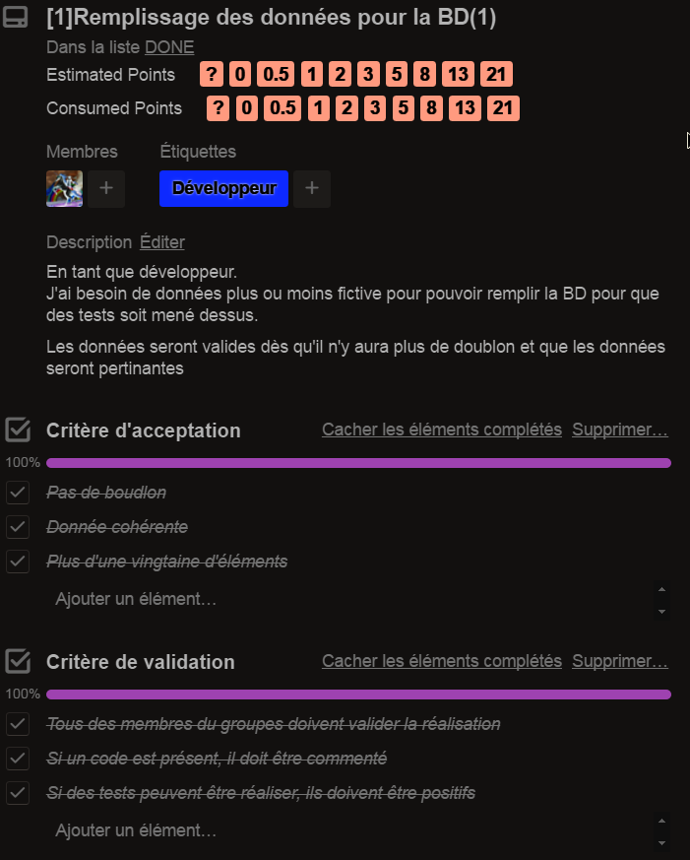
User story

Slide 7
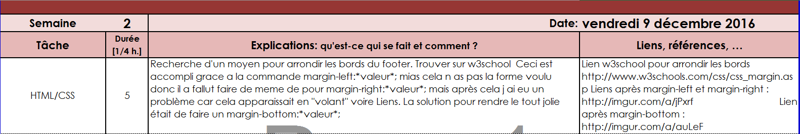
Extrait de mon JDT

Slide 8
Bilan

